Slide 1
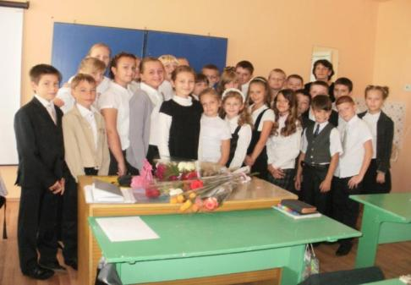
Наша жизнь – наши дела
5 Р2 класс

Slide 2
Конкурс велосипедистов

Slide 3
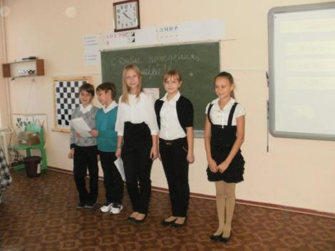
День лицея. Волонтерское движение

Slide 4
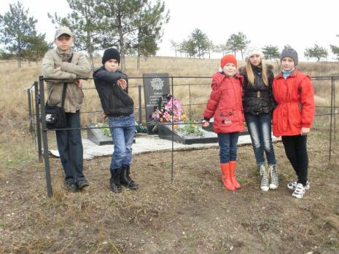
Поход к месту боевой славы

Slide 5
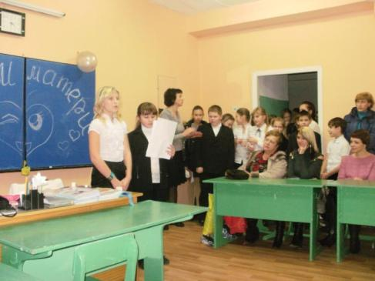
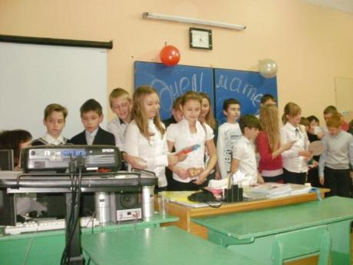
День Матери

Slide 6
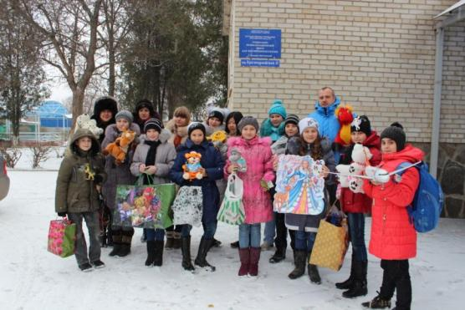
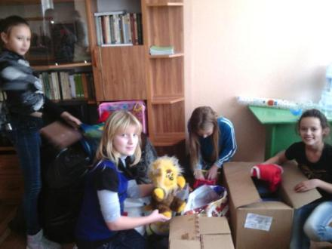
Сбор подарков для детей-сирот

Slide 7
Поездка в г.Ростов-на-Дону

Slide 8
Классные часы

Slide 9
Классные часы

Slide 10
Классные часы

Slide 11
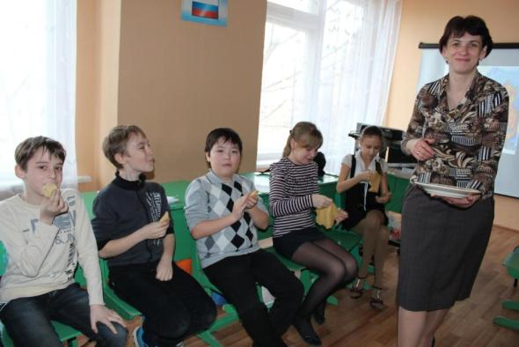
Масленица

Slide 12
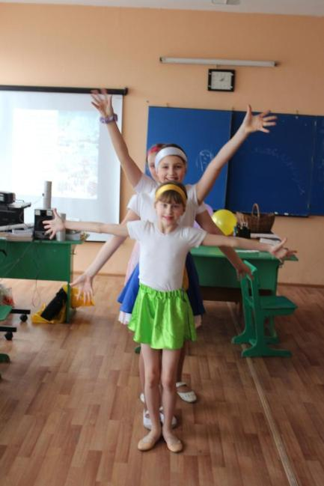

Slide 15
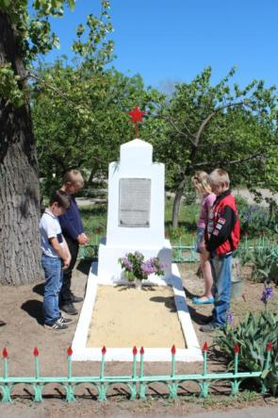
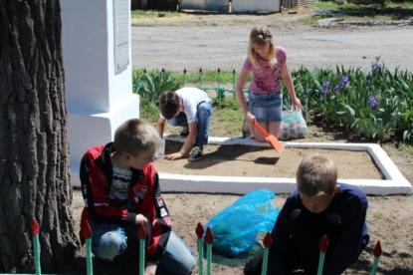
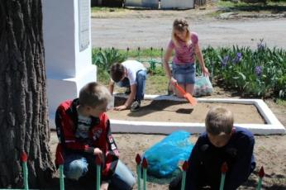
Память

